Slide 1


PRESENTACIÓN COMERCIAL

Slide 2

PRESENTACIÓN COMERCIAL
EQUIPO DE TRABAJO
FERNANDEZ JONATHAN
SANTUCHO WALTER
VEGA LUCAS

Slide 3

PRESENTACIÓN COMERCIAL
¿QUÉ ES?

Slide 4

PRESENTACIÓN COMERCIAL
¿POR QUÉ SE CONSTRUYÓ
EL PRODUCTO?

Slide 5
PRESENTACIÓN COMERCIAL
¿EN QUÉ SE DIFERENCIA DEL
PRODUCTO ACTUAL?

Slide 6
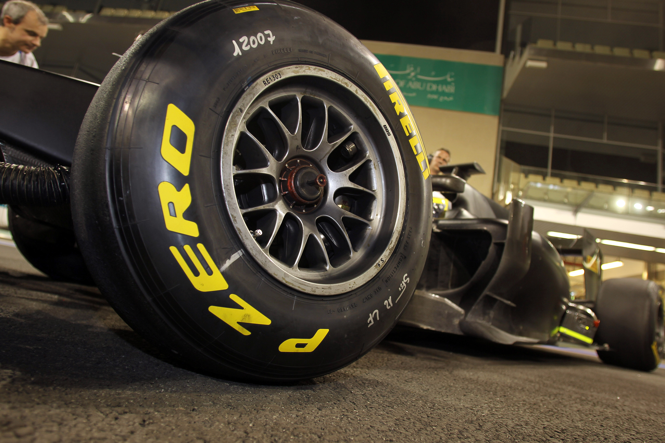
PRESENTACIÓN COMERCIAL
FUNCIONALIDADES

Slide 7

PRESENTACIÓN COMERCIAL
EXPANSIÓN Y FINANCIAMIENTO

Slide 8

PRESENTACIÓN COMERCIAL
IDENTIDAD

Slide 9

PRESENTACIÓN COMERCIAL
GOTHAM
NEGRO
#000
NEGRO
#000
abcdefghijklmnñopqrstuvwxyz
ABCDEFGHIJKLMNOPQRSTUVWXYZ
0123456789
BLANCO
#FFF
AMARILLO
#FFD600
ROJO
#DB141D

Slide 10
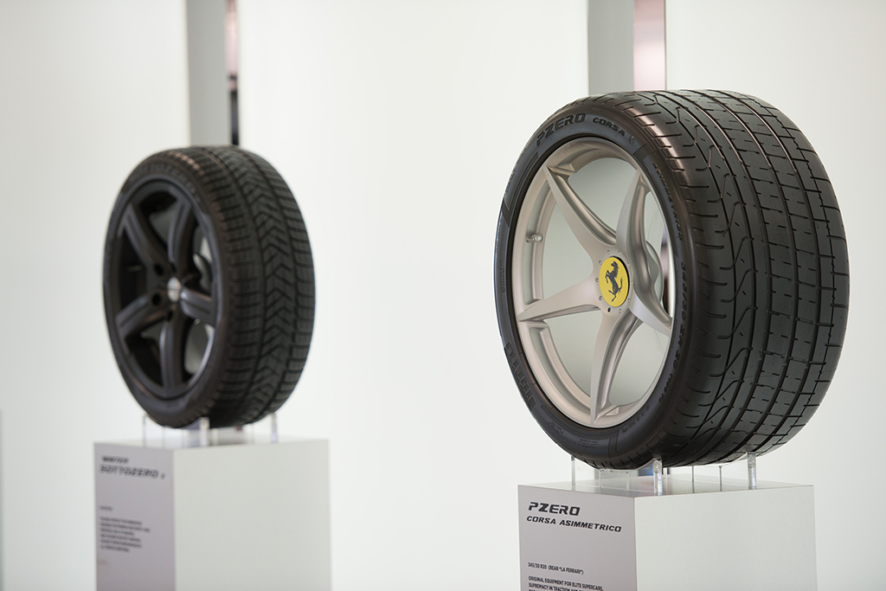
PRESENTACIÓN COMERCIAL
CAPTURAS DE PANTALLA

Slide 11
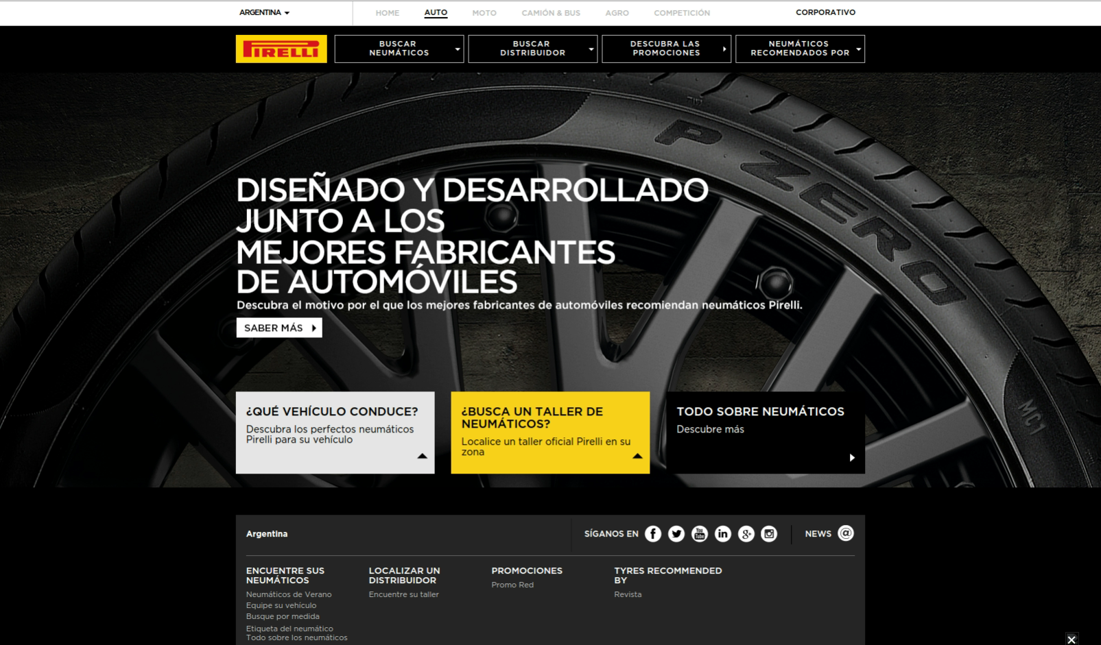
PRESENTACIÓN COMERCIAL

Slide 12
PRESENTACIÓN COMERCIAL

Slide 13
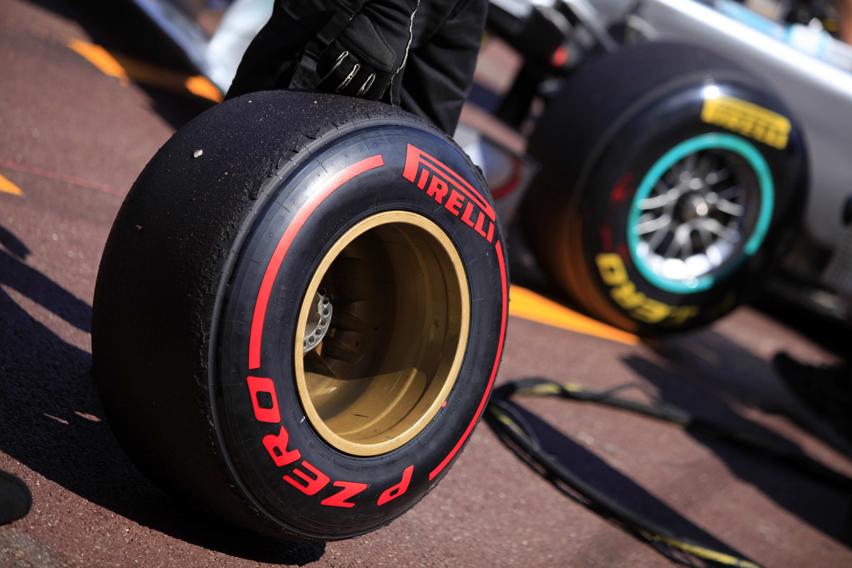
PRESENTACIÓN COMERCIAL
¿PREGUNTAS?

Slide 14
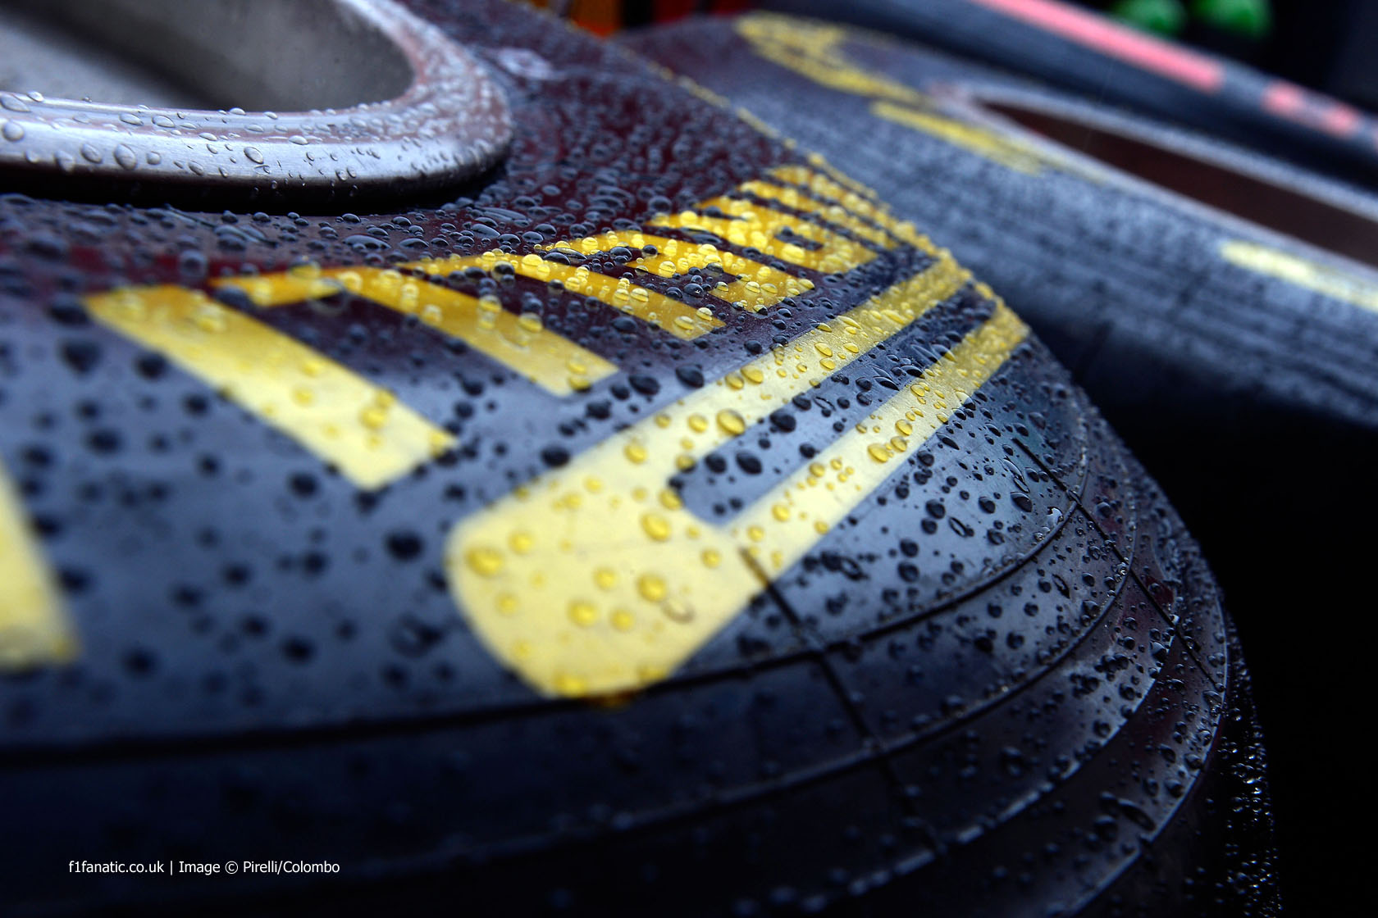
PRESENTACIÓN COMERCIAL
¡MUCHAS GRACIAS
POR PARTICIPAR!
FERNANDEZ JONATHAN – SANTUCHO WALTER – VEGA LUCAS

